Slide 1
Thème 3, chapitre 3 : la Seconde Guerre mondiale, une guerre d’anéantissement. Leçon 4 : les camps de concentration et les centres de mise à mort nazis durant la Seconde Guerre mondiale à travers l’autobiographie de Simone Veil.
Supports de la leçon : extraits d’Une jeunesse au temps de la Shoah, lui-même extrait d’Une vie de Simone Veil, Livre de Poche, 2010, et de l’Atlas historique du IIIe Reich: 1933-1945 : la société allemande et l'Europe face au système nazi, OVERY Richard, Coll Autrement, 1999.

Slide 3
Questions portant sur l’ensemble d’extraits n°1 : l’arrivée de Simone Veil au camp de concentration et de mise à mort d’Auschwitz-Birkenau le 15 avril 1944.

Slide 5
1) Pour quelles motifs ces femmes ont-elles été déportées ? 2) Quel élément de déshumanisation est présent dans ce témoignage concernant Bobrek ? 3) Quelle phrase prouve que Bobrek n’est pas un camp d’extermination mais de travail ?

Slide 8
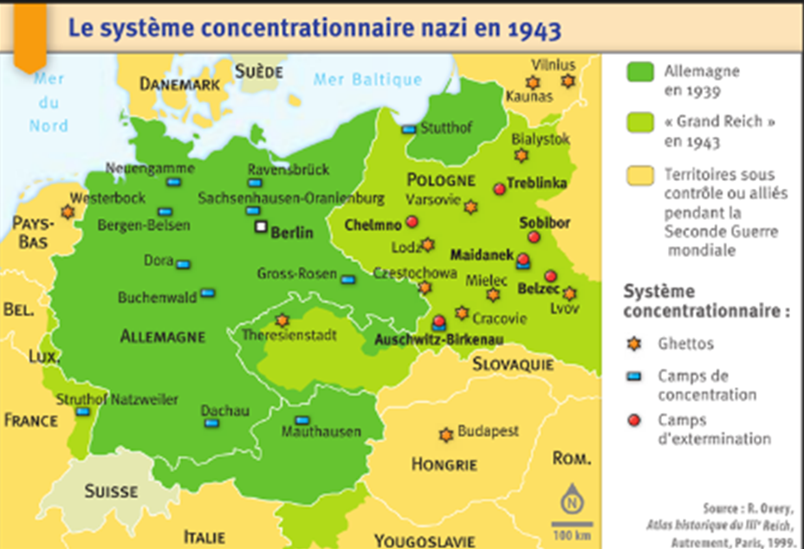

Slide 9
Questions portant sur l’ensemble d’extraits n°3 : La « longue marche de la mort », de Bobrek à Bergen-Belsen, du 18 au 30 janvier 1945 et sur la carte du système concentrationnaire nazi.
Qu’est-ce que Simone Veil qualifie de « longue marche de la mort » ?
Qu’est-ce qui entraîne le départ des déportés vers Gleiwitz ?
Montrer que la situation des déportés s’aggrave encore davantage tout au long de ces épreuves.
Sur la carte, entourez les noms des camps par lesquels est passée S. Veil entre le 18 et le 30 janvier 1945. Nommez pour chacun d’entre eux le pays actuel où il se trouve.
Pourquoi peut-on parler d’un génocide des juifs et des tziganes ?

